Slide 1

Inspelen op Innovaties
Keuzedeel Dienstverlener Breed
Thema 4 Kijk op het Beroep

Slide 2
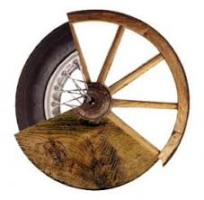
Programma
Terugblik
Thema 4 Kijk op het beroep
Beroepen die verdwijnen
Portfolio opdracht 5
Afronding

Slide 3

Terugblik
Kijk op de Toekomst
Science Fiction
Toekomstbeeld

Slide 4
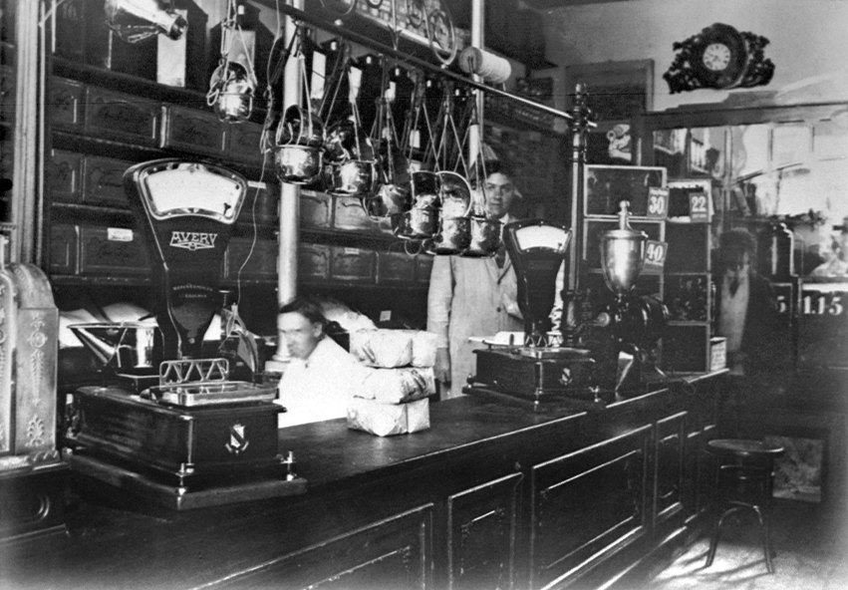
Thema 4: Kijk op het Beroep
Beroepen
Apparatuur
Machines
Communicatiemiddelen
Vervoermiddelen (mobiliteit)
En over 10 jaar?

Slide 5
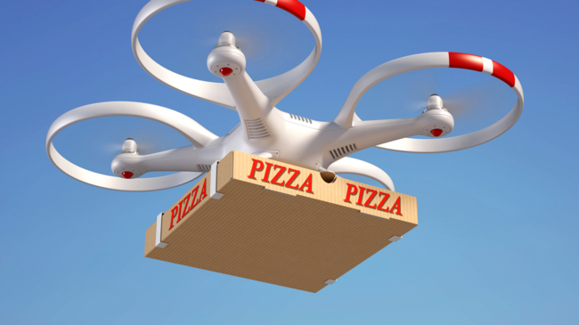
Beroepen die verdwijnen
Welke beroepen verdwijnen over 10 jaar?
Welke nieuwe beroepen zijn er over 10 jaar?

Slide 6
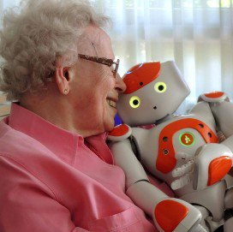
Innovatie in je beroep
Welke taken/ werkzaamheden kunnen innovatiever in jouw beroep?

Slide 7
Portfolio opdracht 5

Slide 8
Portfolio opdracht 5

Slide 9
Afronding
Digitaal portfolio: Opdracht 1 t/m 4 af!
Laat je powerpoint controleren door de docent
Vooruitblik:

